Slide 1

Обратные задачи: теория и практика
Тема 7:
Решение обратной задачи с предварительным обучением
Новосибирский Государственный Университет
Физический факультет
Кафедра биомедицинской физики
к.ф.-м.н. Юркин М.А.
This work is licensed under the Creative Commons Attribution 3.0 Unported License.

Slide 2
План темы
Общие замечания
Предварительно насчитанная таблица значений целевой функции
Аналитическое обращение
Автоматическое обучение
Нейронные сети

Slide 3
Общие замечания
Обратная задача – обращение конечномерного отображения из пространства параметров в пространство измеренных данных
Регрессия – нахождение обратного элемента для одного набора данных
Когда надо много раз решать одну задачу с разными данными, имеет смысл исследовать обратное отображение целиком

Slide 4
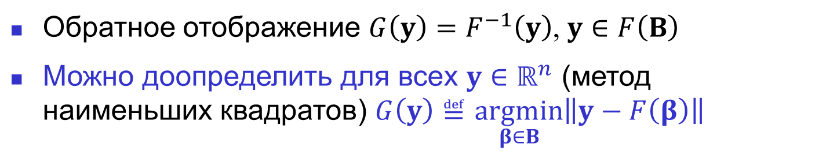





Обратная задача и регрессия
$$B⊂ℝ^{p}$$
$$F\left(B\right)⊂ℝ^{n}$$
$$G$$
$$F$$
$$G$$
Обратное отображение $G\left(y\right)=F^{−1}\left(y\right)$, $y∈F\left(B\right)$
Можно доопределить для всеx $y∈ℝ^{n}$ (метод наименьших квадратов) $G\left(y\right)≝\underset{β∈B}{argmin}\left\|y−F\left(β\right)\right\|$

Slide 5
Насчет таблицы значений
Если решение прямой задачи вычислительно сложно, то эффективнее предварительно насчитать таблицу значений целевой функции
«Месяц» вычислений, но потом быстрое решение обратной задачи для каждого набора данных
Либо регулярная решетка, либо случайная выборка из априорного распределения по параметрам модели

Slide 6
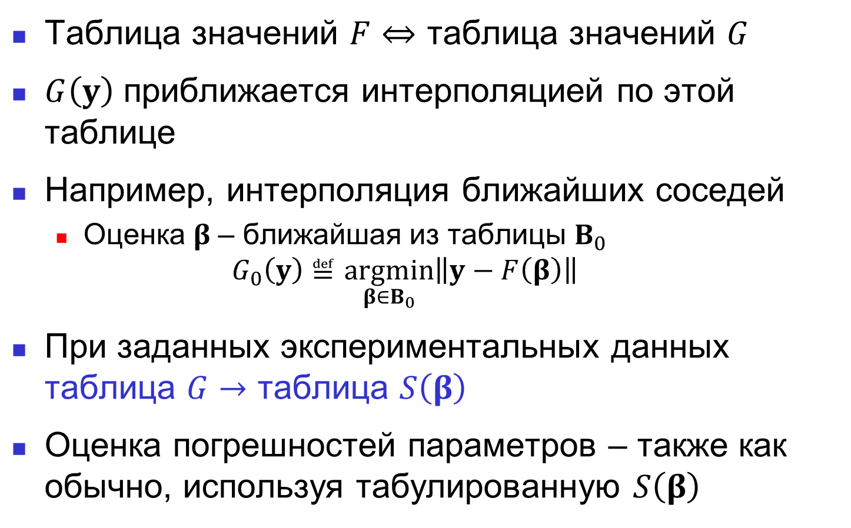
Использование таблицы
Таблица значений $F⇔$ таблица значений $G$
$G\left(y\right)$ приближается интерполяцией по этой таблице
Например, интерполяция ближайших соседей
  Оценка $β$ – ближайшая из таблицы $B_{0}$
  $G_{0}\left(y\right)≝\underset{β∈B_{0}}{argmin}\left\|y−F\left(β\right)\right\|$
При заданных экспериментальных данных таблица $G→$ таблица $S\left(β\right)$
Оценка погрешностей параметров – также как обычно, используя табулированную $S\left(β\right)$

Slide 7
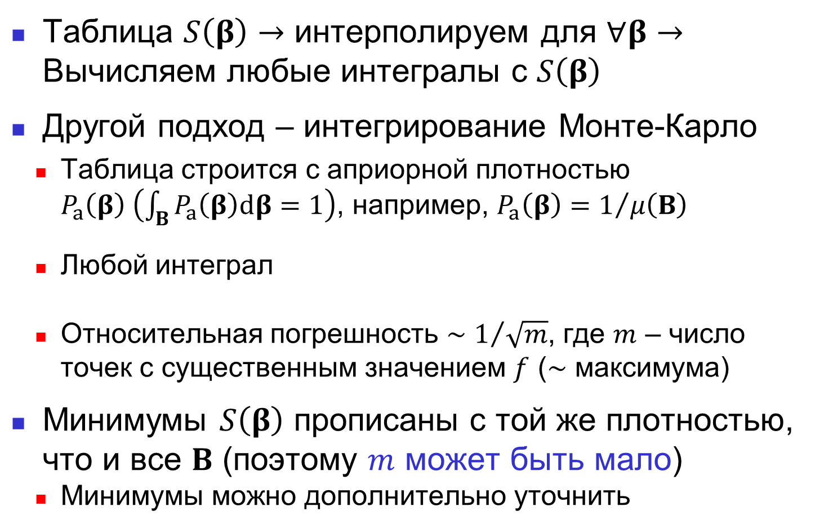
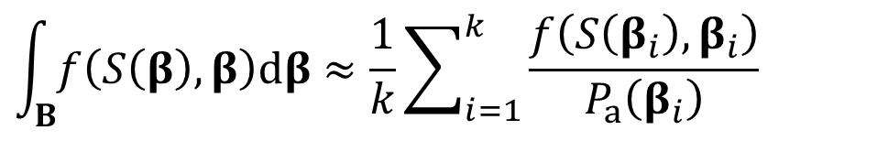
Использование таблицы
Таблица $S\left(β\right)→$ интерполируем для $∀β→$
Вычисляем любые интегралы с $S\left(β\right)$
Другой подход – интегрирование Монте-Карло
  Таблица строится с априорной плотностью
  $P_{a}\left(β\right)$ $\left(\int_{B}{P_{a}\left(β\right)dβ}=1\right)$, например, $P_{a}\left(β\right)=1/{μ\left(B\right)}$
  Любой интеграл
  Относительная погрешность $∼1/{\sqrt{m}}$, где $m$ – число точек с существенным значением $f$ ($∼$ максимума)
Минимумы $S\left(β\right)$ прописаны с той же плотностью, что и все $B$ (поэтому $m$ может быть мало)
  Минимумы можно дополнительно уточнить
$$\int_{B}{f\left(S\left(β\right),β\right)dβ}≈\frac{1}{k}\sum_{i=1}^{k}{\frac{f\left(S\left(β_{i}\right),β_{i}\right)}{P_{a}\left(β_{i}\right)}}$$
Notes:
A.E. Moskalensky, M.A. Yurkin, A.I. Konokhova, D.I. Strokotov, V.M. Nekrasov, A.V. Chernyshev, G.A. Tsvetovskaya, E.D. Chikova, and V.P. Maltsev, “Accurate measurement of volume and shape of resting and activated blood platelets from light scattering,” J. Biomed. Opt. 18, 017001 (2013).

Slide 8
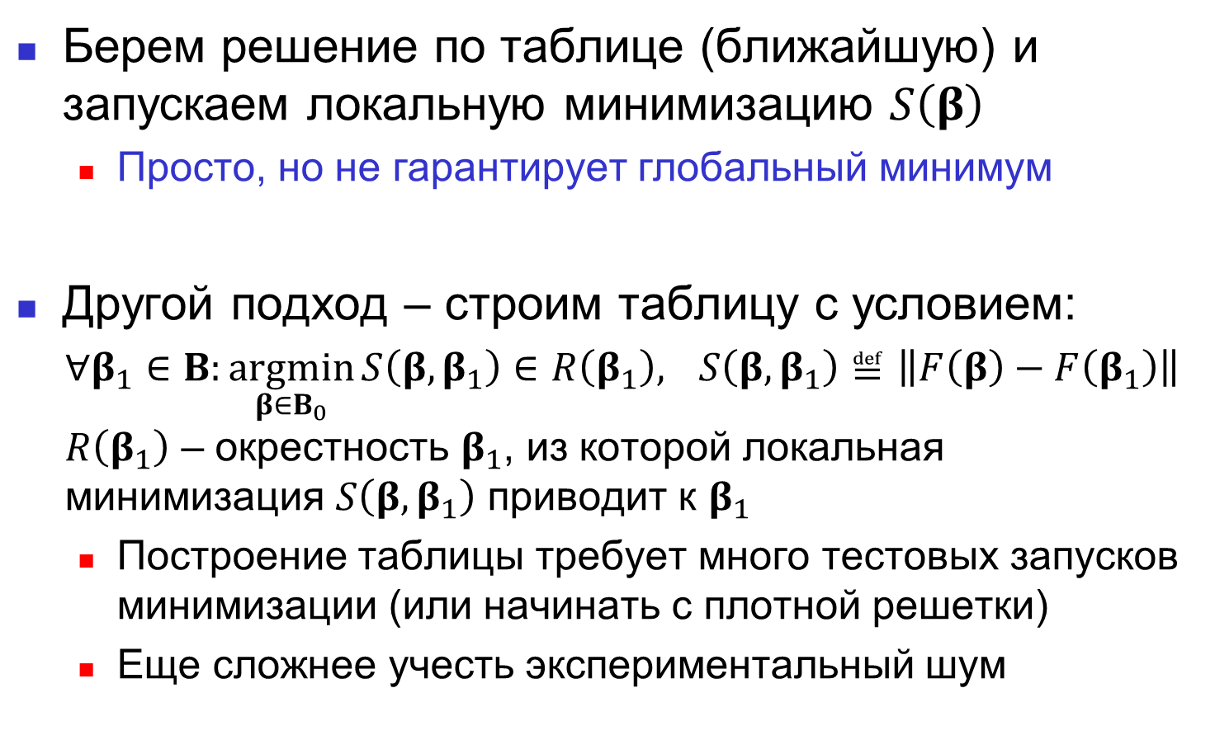
Уточнение минимума
Берем решение по таблице (ближайшую) и запускаем локальную минимизацию $S\left(β\right)$
  Просто, но не гарантирует глобальный минимум
Другой подход – строим таблицу c условием:
$$∀β_{1}∈B:\underset{β∈B_{0}}{argmin}{S\left(β,β_{1}\right)}∈R\left(β_{1}\right), S\left(β,β_{1}\right)≝\left\|F\left(β\right)−F\left(β_{1}\right)\right\|$$
  $R\left(β_{1}\right)$ – окрестность $β_{1}$, из которой локальная минимизация $S\left(β,β_{1}\right)$ приводит к $β_{1}$
  Построение таблицы требует много тестовых запусков минимизации (или начинать с плотной решетки)
  Еще сложнее учесть экспериментальный шум
Notes:
G.V. Dyatlov, K.V. Gilev, M.A. Yurkin, and V.P. Maltsev, “An optimization method with precomputed starting points for solving the inverse Mie problem,” Inv. Probl. 28, 045012 (2012).

Slide 9
Исследование таблицы
Ускорение нахождения всех элементов таблицы на расстоянии не более заданного от экспериментальных данных. Например, кластеризация
Уровень шума, при котором гарантируется единственное решение, т.е. решение всегда близко к реальному
Точность определения параметров при заданном шаге решетки или количестве элементов таблицы (оценка производных отображения)

Slide 10

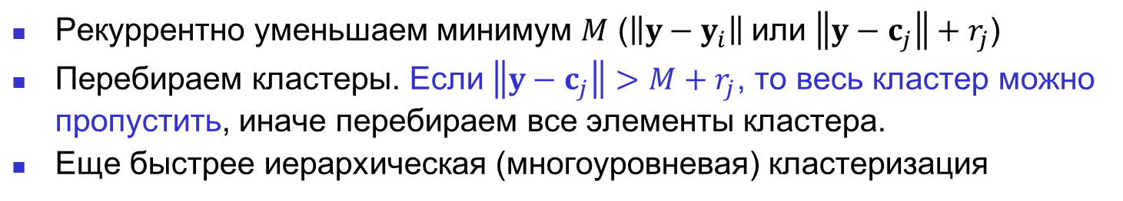



Кластеризация
$$r_{j}$$
$$y$$
$$c_{j}$$
$$y_{i}$$
Рекуррентно уменьшаем минимум $M$ ($\left\|y−y_{i}\right\|$ или $\left\|y−c_{j}\right\|+r_{j}$)
Перебираем кластеры. Если $\left\|y−c_{j}\right\|>M+r_{j}$, то весь кластер можно пропустить, иначе перебираем все элементы кластера.
Еще быстрее иерархическая (многоуровневая) кластеризация
Notes:
Пример на основе kd-дерева: Мулюков А.Р. Иерархическая кластеризация базы данных индикатрис для решения обратной задачи светорассеяния. Квалиф. работа на соиск. степ. магистра, Новосибирск: Новосиб. гос. университет (2020).

Slide 11
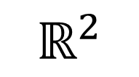
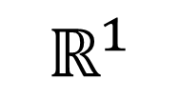

Возможная проблема с таблицей
$$F$$
$$ℝ^{2}$$
$$ℝ^{1}$$

Slide 12
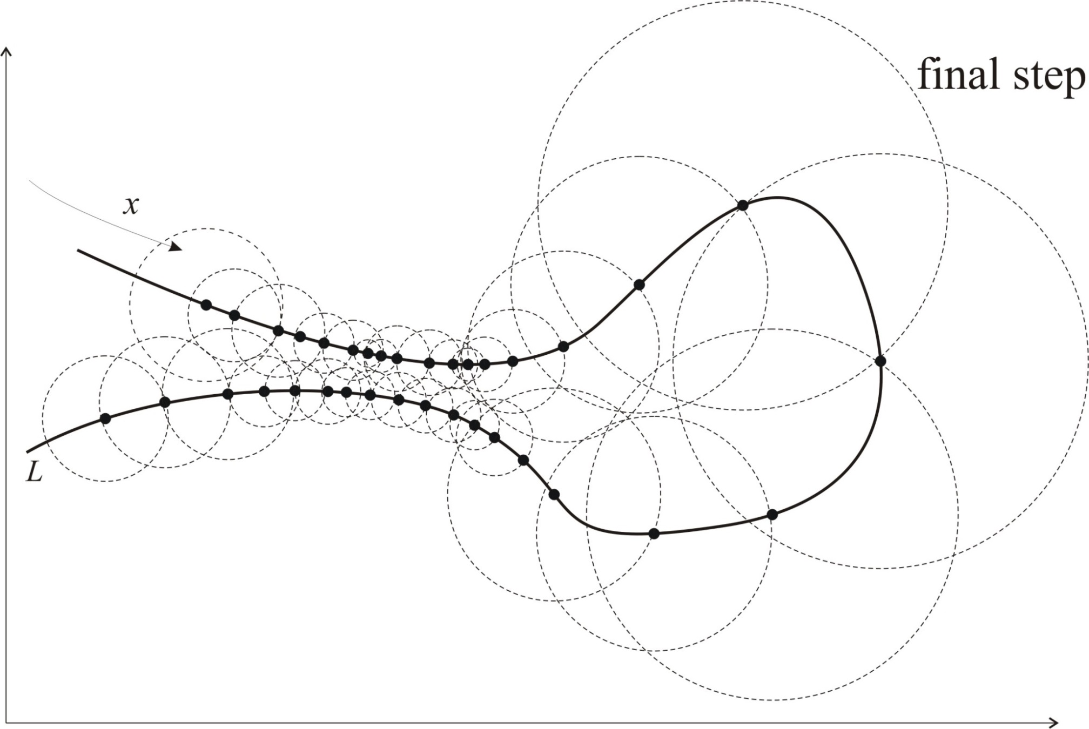
Адаптивная дискретизация
Notes:
K.V. Gilev, M.A. Yurkin, G.V. Dyatlov, A.V. Chernyshev, and V.P. Maltsev, “An optimization method for solving the inverse Mie problem based on adaptive algorithm for construction of interpolating database,” J. Quant. Spectrosc. Radiat. Transfer 131, 202–214 (2013).

Slide 13
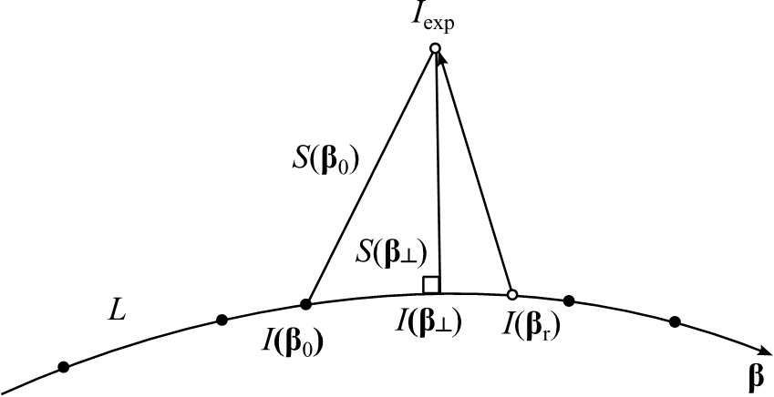
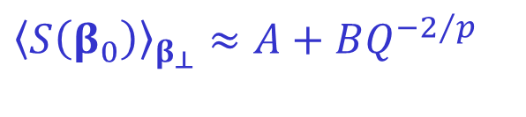
Эффект размера базы данных
$${\left\langle S\left(β_{0}\right)\right\rangle }_{β_{⊥}}≈A+BQ^{−2/p}$$
Notes:
A.E. Moskalensky, M.A. Yurkin, A.I. Konokhova, D.I. Strokotov, V.M. Nekrasov, A.V. Chernyshev, G.A. Tsvetovskaya, E.D. Chikova, and V.P. Maltsev, “Accurate measurement of volume and shape of resting and activated blood platelets from light scattering,” J. Biomed. Opt. 18, 017001 (2013).

Slide 14
Эффект размера базы данных
Notes:
A.E. Moskalensky, M.A. Yurkin, A.I. Konokhova, D.I. Strokotov, V.M. Nekrasov, A.V. Chernyshev, G.A. Tsvetovskaya, E.D. Chikova, and V.P. Maltsev, “Accurate measurement of volume and shape of resting and activated blood platelets from light scattering,” J. Biomed. Opt. 18, 017001 (2013).

Slide 15
Непрерывность при малых сдвигах
Анализ на тестовых индикатрисах без шума
Нельзя напрямую сравнивать с экспериментальными невязками
Notes:
G.V. Dyatlov, K.V. Gilev, M.A. Yurkin, and V.P. Maltsev, “An optimization method with precomputed starting points for solving the inverse Mie problem,” Inv. Probl. 28, 045012 (2012).

Slide 16
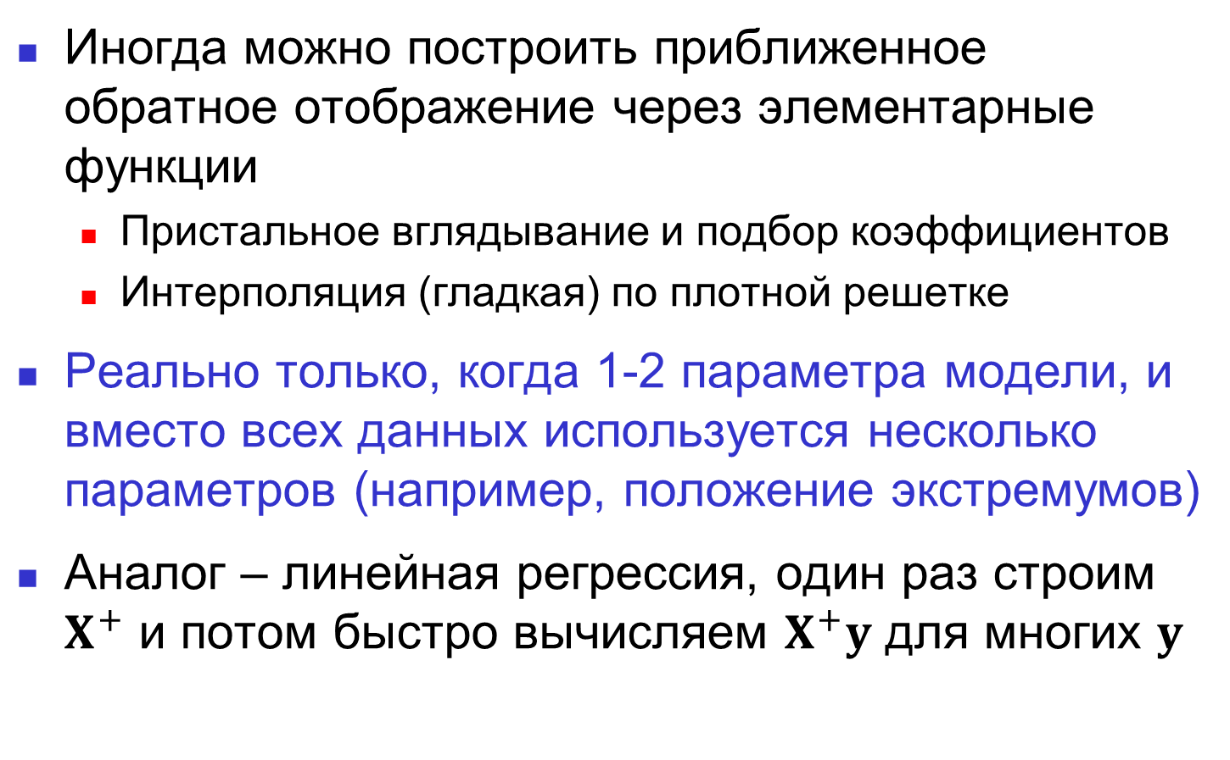
Аналитическое обращение
Иногда можно построить приближенное обратное отображение через элементарные функции
  Пристальное вглядывание и подбор коэффициентов
  Интерполяция (гладкая) по плотной решетке
Реально только, когда 1-2 параметра модели, и вместо всех данных используется несколько параметров (например, положение экстремумов)
Аналог – линейная регрессия, один раз строим $X^{+}$ и потом быстро вычисляем $X^{+}y$ для многих $y$

Slide 17
Автоматическое обучение
Некоторый (быстрый) алгоритм, реализующий (приближенно) обратное отображение
Зависит от свободных параметров (обычно, существенно больше чем число модельных параметров)
Эти параметры выбираются так, чтобы алгоритм хорошо работал на обучающей выборке (насчитанной таблице), и фиксируются
Пример – (искусственная) нейронная сеть

Slide 18
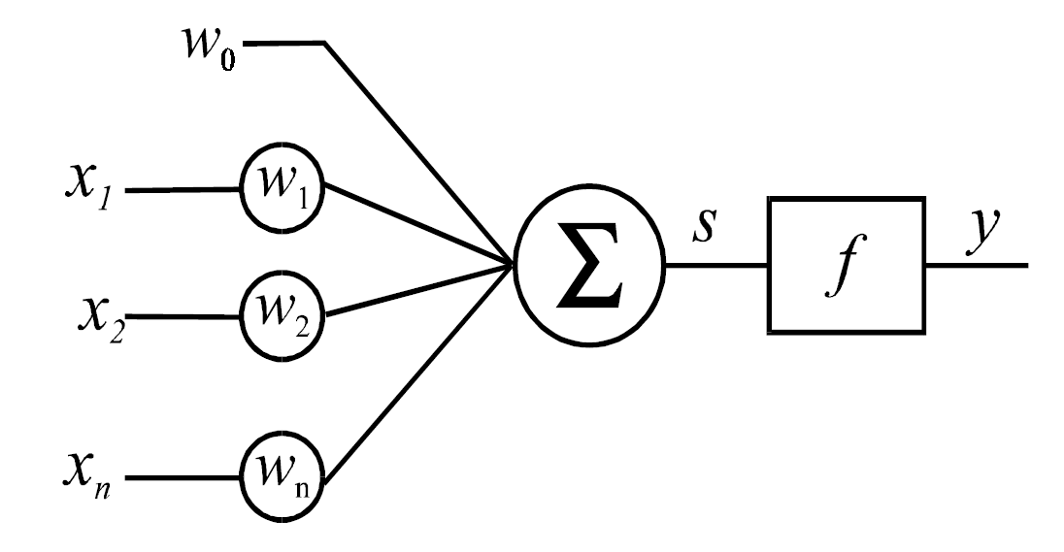

Один нейрон
Один нейрон выполняет простую операцию:
$$S=\sum_{i}{w_{i}x_{i}}+w_{0}$$
Notes:
Г.К. Вороновский, К.В. Махотило, С.Н. Петрашев и С.А. Сергеев. Генетические алгоритмы, искусственные нейронные сети и проблемы виртуальной реальности, Харьков, Основа (1997).

Slide 19
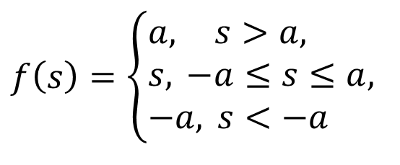
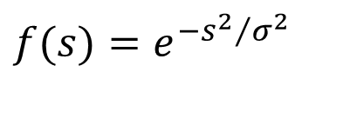
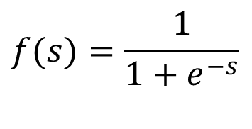
Функции отклика
В основном используются три класса функций:
линейная
сигмоидальная
радиально-
симметричная
$$f\left(s\right)=\left\{\begin{aligned}&a, s>a, \\ &s, −a≤s≤a, \\ &−a, s<−a\end{aligned}\right.$$
$$f(s)=\frac{1}{1+e^{−s}}$$
$$f(s)=e^{−{s^{2}}/{σ^{2}}}$$
Notes:
Г.К. Вороновский, К.В. Махотило, С.Н. Петрашев и С.А. Сергеев. Генетические алгоритмы, искусственные нейронные сети и проблемы виртуальной реальности, Харьков, Основа (1997).

Slide 20
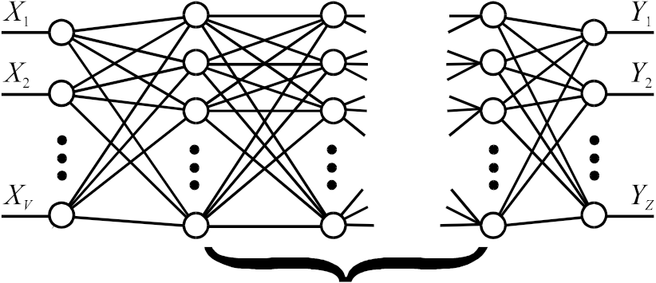


Многослойная нейронная сеть
Многослойная нейронная сеть прямого распространения
слой
скрытые слои
слой
Notes:
Г.К. Вороновский, К.В. Махотило, С.Н. Петрашев и С.А. Сергеев. Генетические алгоритмы, искусственные нейронные сети и проблемы виртуальной реальности, Харьков, Основа (1997).

Slide 21
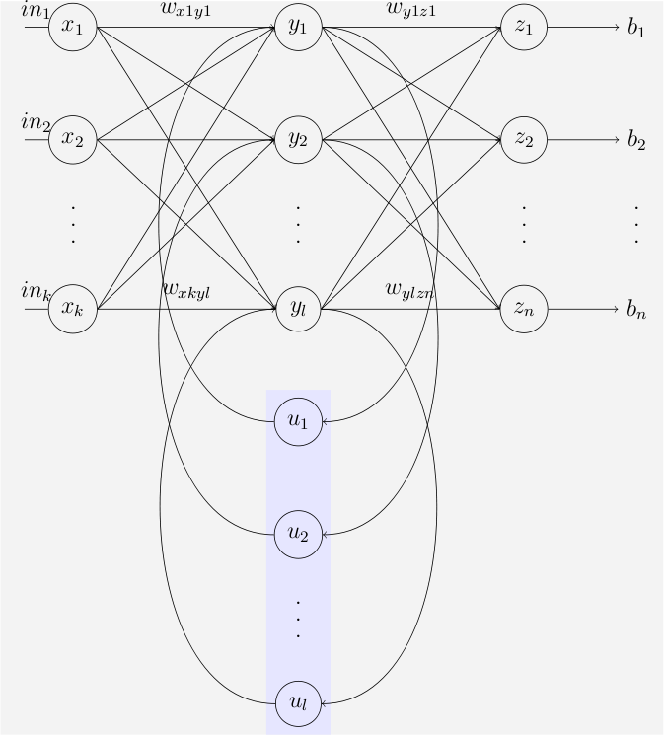
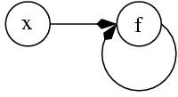
Более сложные типы сетей
Рекуррентные
(имеет память)
Комитет машин
(несколько независимых сетей)
Notes:
http://en.wikipedia.org/wiki/File:Elman_srnn.png

Slide 22
Обучение
Подбираем веса, чтобы минимизировать невязку на обучающих данных
→ любой алгоритм минимизации
Для сетей без циклов итерационный метод
(эквивалентен методу градиентного спуска)
  Прямое распространение значения
  Вычисление ошибки на выходе
  Обратное распространение ошибки
  Изменение весов

Slide 23
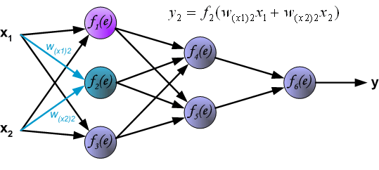
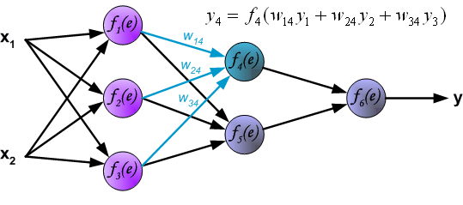
Прямое распространение значения
Notes:
http://home.agh.edu.pl/~vlsi/AI/backp_t_en/backprop.html

Slide 24
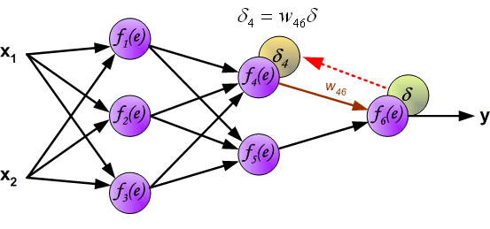
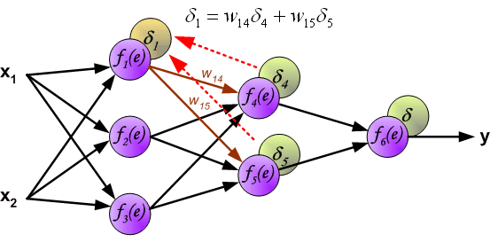

Обратное распространение ошибок
$$δ=z−y$$
Notes:
http://home.agh.edu.pl/~vlsi/AI/backp_t_en/backprop.html

Slide 25
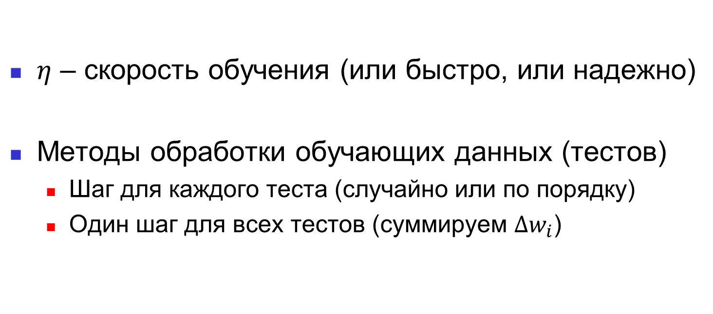
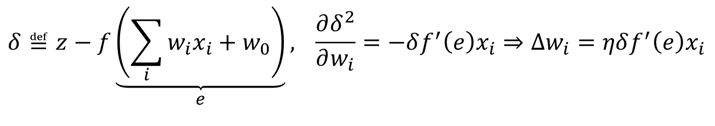
Изменение весов
$$δ≝z−f\underset{e}{\underbrace{\left(\sum_{i}{w_{i}x_{i}}+w_{0}\right)}}, \frac{∂δ^{2}}{∂w_{i}}=−δf^{′}\left(e\right)x_{i}⇒Δw_{i}=ηδf^{′}\left(e\right)x_{i}$$
$η$ – скорость обучения (или быстро, или надежно)
Методы обработки обучающих данных (тестов)
  Шаг для каждого теста (случайно или по порядку)
  Один шаг для всех тестов (суммируем $∆w_{i}$)

Slide 26
Свойства нейронных сетей
Имеет много алгоритмов обучения, но не все гарантируют глобальную оптимальность
Для многих типов нейронных сетей доказано, что они могут описать практически любую функцию
Нет точного ответа, какой тип наиболее подходит для данной задачи, т.е. описывается минимальным количеством параметров или минимальным временем вычисления

Slide 27
Свойства нейронных сетей
Для реального применения надо использовать существующие программы. В них задается тип отклика, архитектура сети и количество нейронов/слоев.
Обычно тип сети подбирается эмпирически методом проб и ошибок, хотя в литературе есть наводящие соображения
Устойчивость к экспериментальным погрешностям тоже проверяется эмпирически

Slide 28
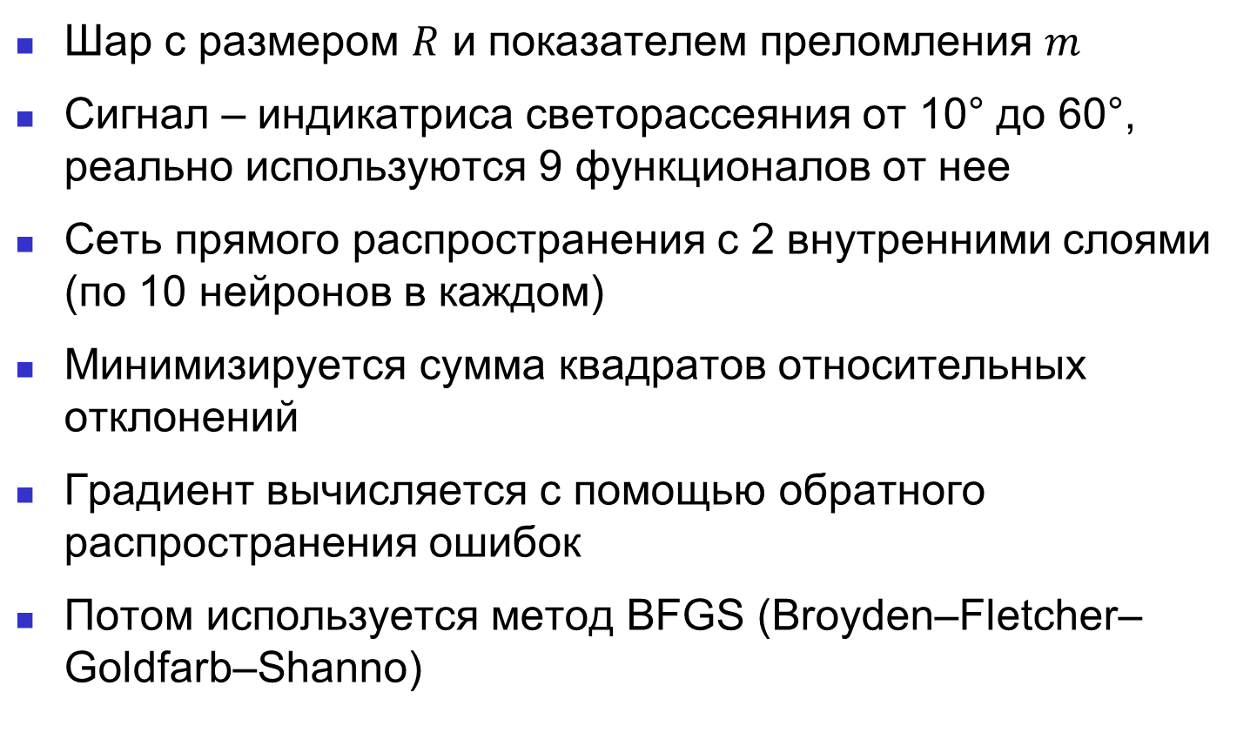
Пример – характеризация шаров
Шар с размером $R$ и показателем преломления $m$
Сигнал – индикатриса светорассеяния от 10° до 60°, реально используются 9 функционалов от нее
Сеть прямого распространения с 2 внутренними слоями (по 10 нейронов в каждом)
Минимизируется сумма квадратов относительных отклонений
Градиент вычисляется с помощью обратного распространения ошибок
Потом используется метод BFGS (Broyden–Fletcher–Goldfarb–Shanno)
Notes:
V.V. Berdnik and V.A. Loiko, “Retrieval of size and refractive index of spherical particles by multiangle light scattering: neural network method application,” Appl. Opt. 48, 6178–6187 (2009).

Slide 29
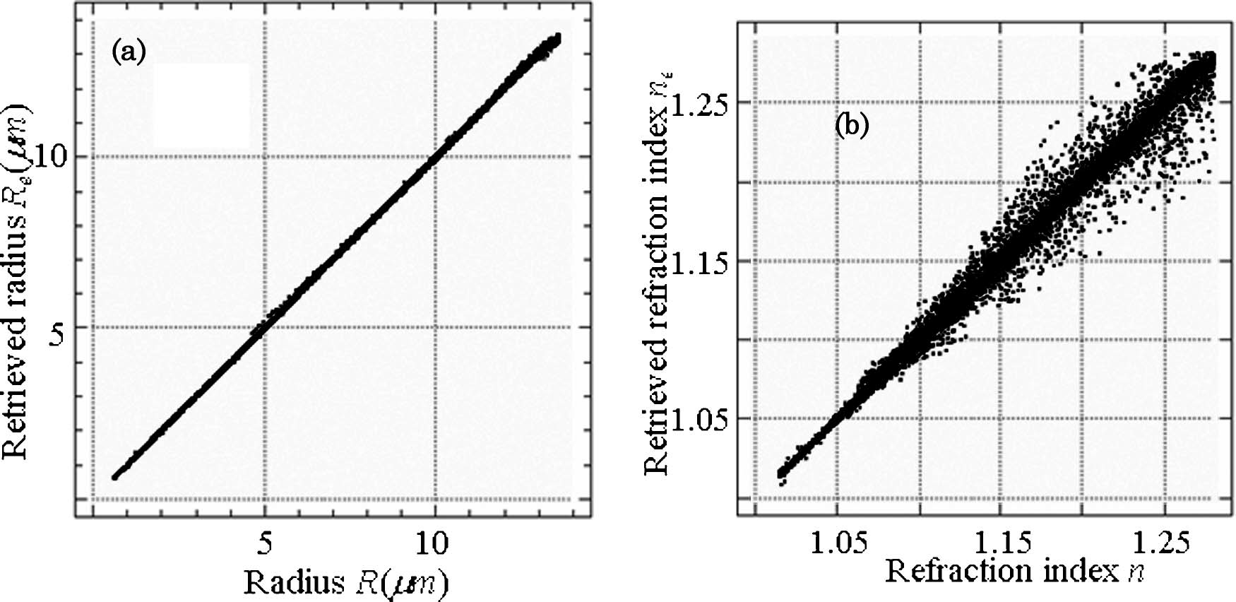
Результаты характеризации
Notes:
V.V. Berdnik and V.A. Loiko, “Retrieval of size and refractive index of spherical particles by multiangle light scattering: neural network method application,” Appl. Opt. 48, 6178–6187 (2009).

Slide 30
Современные методы
Глубокое обучение (очень широкий термин)
Например, архитектуры с многими сверточными слоями
Очень бурное развитие, но в основном для задач классификации (дискретные выходные параметры)
Для задач характеризации потенциал еще не раскрыт

Slide 31
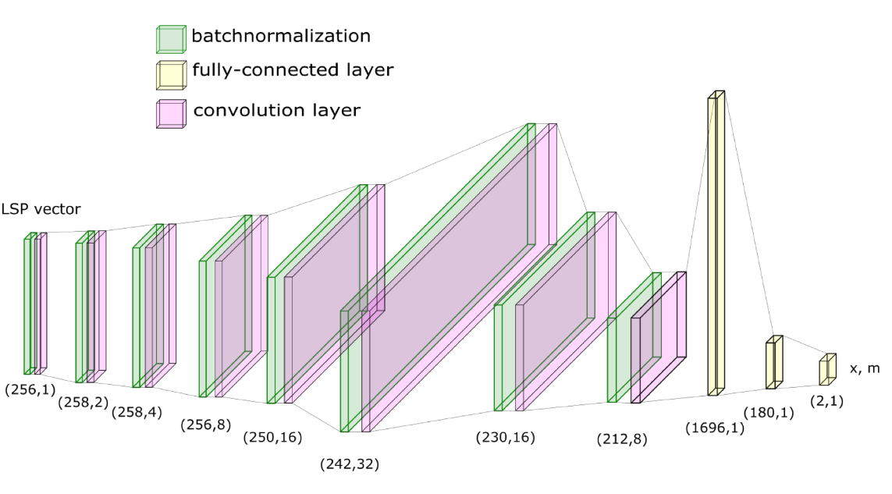
Пример архитектуры
Характеризация шаров по индикатрисе светорассеяния (предварительные результаты)
Notes:
Ulyanova M.M. and Romanov A.V. Characterization of spherical homogeneous particles by their light scattering patterns using neural networks, Proceedings of Bremen Zoom Workshop on Light Scattering 2023, pp. 49–53.

